Slide 1
স্বাগতম

Slide 2
সাইফুল ইসলাম
প্রভাষক, রসায়ন
মুক্তিযোদ্ধা আবদুল হক সরকারি কলেজ,
মিঠামইন, কিশোরগঞ্জ ।
মোবাইল নম্বর- ০১৯১৯ ৬৩৪২৩০
ই-মেইল – saiful.islam1601@gmail.com
শিক্ষক
পরিচিতি

Slide 3
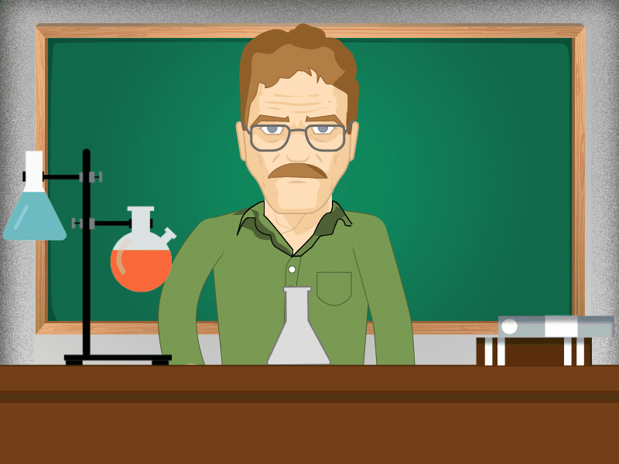
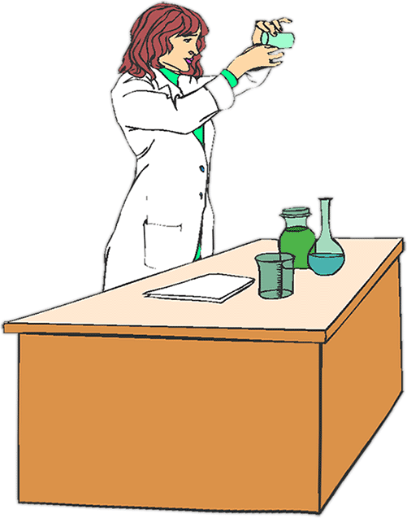
পাঠ
পরিচিতি
শ্রেণিঃ একাদশ ও দ্বাদশ
বিষয়ঃ রসায়ন দ্বিতীয় পত্র
অধ্যায়ঃ ২ (জৈব রসায়ন)

Slide 4
কি ধরনের বিক্রিয়া ঘটছে দেখি......
O
∂–
।
।
∂+
CH₃ – C – H
।
+
–
H
CN

Slide 5
আজকের পাঠ
কেন্দ্রাকর্ষী সংযোজন বিক্রিয়া

Slide 6
শিখনফল
পাঠশেষে শিক্ষার্থীরা...............
কেন্দ্রাকর্ষী বিকারকের সংজ্ঞা বলতে পারবে;
কেন্দ্রাকর্ষী সংযোজন বিক্রিয়া ব্যাখ্যা করতে পারবে;
কার্বোনিল যৌগে কেন্দ্রাকর্ষী যুত বিক্রিয়ার সক্রিয়তার ক্রম বিশ্লেষণ করতে পারবে।
কার্বক্সিলিক এসিড কেন্দ্রাকর্ষী যুত বিক্রিয়ায় অংশ গ্রহন না করার কারণ বিশ্লেষণ করতে পারবে।

Slide 7
নিউক্লিওফাইল
+
Nu
e⁻
ঋণাত্মক চার্জযুক্ত আয়ন
মুক্তজোড় ইলেকট্রন সম্পন্ন প্রশম অনু
CH₃⁻ , Cl⁻ , CN⁻ , OH⁻
NH₃ , H₂O , RMgX
যেসব বিকারক ধনাত্মক কেন্দ্রের প্রতি আকর্ষণ অনুভব করে এবং বিক্রিয়াকালে ইলেকট্রন দান করে তাদেরকে নিউক্লিওফাইল / কেন্দ্রাকর্ষী বিকারক বলে।

Slide 8
O
∂–
।
।
∂+
CH₃ – C – H
।
+
–
H
CN

Slide 9
(i) ধনাত্মক আবেশী প্রভাব
O
–
O
–
O
–
∂
∂
∂
।
।
।
।
।
।
∂⁺
∂⁺
∂⁺
H – C – H
CH₃ – C – H
CH₃ – C – CH₃
(ii) স্টেরিক বাধা
সক্রিয়তার ক্রম
O
–
O
–
O
–
H
∂
H
∂
H
∂
।
।
।
।
।
।
–
–
–
C – H
– C –
∂⁺
– C – H
∂⁺
H – C – H
H – C
∂⁺
H – C
–
–
–
H
H
H

Slide 10
CH₃ – COOH
CH₃ – COO⁻ + H⁺
O
।
।
।
CH₃ – C – O
।
।
O
O
O
।
।
।
।
।
( )
CH₃ – C – O
…..
CH₃ – C – O
CH₃ – C – O
।
…..
।
।
≡

Slide 11
মূল্যায়ন
ক ) নিউক্লিউফাইল কী ?
খ ) কার্বোনিল যৌগ কেন্দ্রাকর্ষী যুত বিক্রিয়া দেয় কেন ?
গ ) কেন্দ্রাকর্ষী যুত বিক্রিয়ায় ইথান্যাল অপেক্ষা মিথান্যাল অধিক সক্রিয় হওয়ার কারণ ব্যাখ্যা করো।
ঘ ) এসিটিক এসিড কেন্দ্রাকর্ষী যুত বিক্রিয়া দিবে কীনা বিশ্লেষণ করো ।

Slide 12
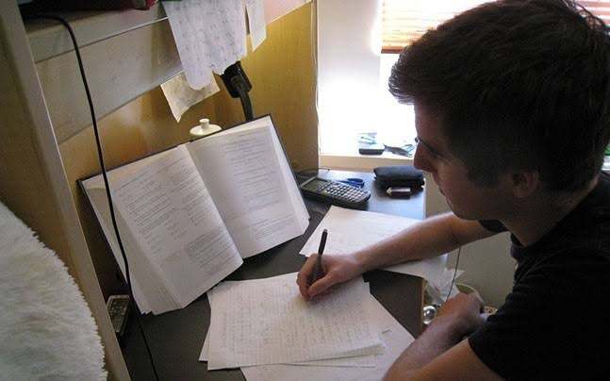
বাড়ির কাজ
ধন্যবাদ
Stay Safe
কার্বোনিল যৌগে কেন্দ্রাকর্ষী যুত বিক্রিয়ার কৌশল বিশ্লেষণ করো ।

